Slide 1
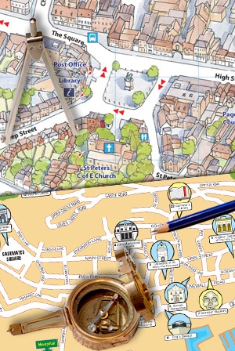
ОРИЈЕНТАЦИЈА ПОМОЋУ ПЛАНА
III разред

Slide 2
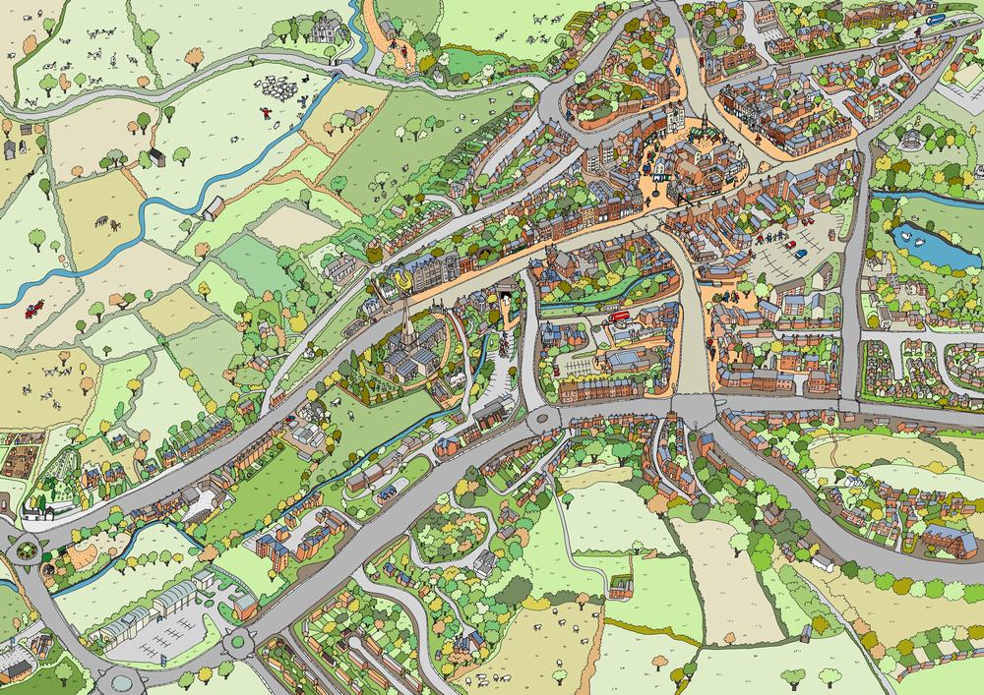
ПТИЧИЈА ПЕРСПЕКТИВА је поглед одозго налик ономе што птица види у лету.

Slide 3
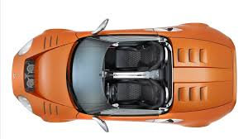
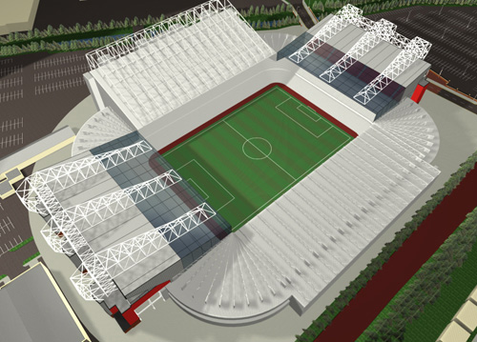
Можеш ли да претпоставиш шта је приказано на овим сликама из птичије перспективе?

Slide 4
Неке предмете из окружења можемо нацртати у природној величини (нпр. гумицу за брисање, оловку, коцкицу за јамб...).
Предмете и објекте који су велики не можемо нацртати у њиховој стварној величини (нпр. школску клупу, кревет, кућу, улицу, насеље...). Њих цртамо у умањеној величини.
Тај однос растојања на цртежу и стварне величине у природи назива се размера.
Обележава се бројевима између којих стоје две тачке, нпр.
1:10 (један према десет), што значи да је објекат на цртежу умањен 10 пута у односу на његову стварну величину у природи;
1: 100 (један према сто), што значи да су објекти на цртежу умањени 100 пута у односу на њихову стварну величину итд.

Slide 5
План је једноставан умањени цртеж објеката гледаних одозго.
План собе је њен умањени приказ, на коме се виде и сви предмети у њој гледани одозго.

Slide 6
План учионице је њен умањени приказ, на коме се виде и сви предмети у њој гледани одозго.

Slide 7
План парка је његов умањени приказ, на коме се виде и сви објекти и предмети у њему гледани одозго.

Slide 8
ПЛАН НАСЕЉА ИЛИ ГРАДА
План насеља или града је умањен приказ насеља или града на коме су улице, зграде, важни објекти приказани договореним знацима - симболима. Договорени знаци - симболи и опис њиховог значења налазе се на делу плана који се назива ЛЕГЕНДА. Она нам омогућава да лакше разумемо план.

Slide 9
Умањење објекта на плану насеља или града, због њихове величине, мора бити велико. Зато се цртају у великој размери (1: 1000, 1: 10 000...).
Планови се израђују тако да је север увек горе, југ доле, исток десно и запад лево.
План је подељен на редове и колоне који образују квадрате. Редови су означени словима, а колоне бројевима.
На полеђини сваког плана дат је списак улица по азбучном или абецедном реду. Уз назив сваке улице уписани су број и слово квадрата који означавају где се та улица налази у плану.

Slide 10
